Slide 1

数据库
实验四：查询处理算法的模拟实现
谢佳 2020 春

Slide 2


本学期实验安排
实验项目 | 一 | 二 | 三 | 四
学时数 | 2 | 2 | 2 | 2
实验内容 | MySQL关系数据库管理系统及SQL语言的使用 | 使用高级语言操作MySQL数据库 | 小型管理信息系统的设计与实现 | 查询处理算法的模拟实现
分数 | 4 | 4 | 6 | 6
检查方式 | 实验截图 | 提交实验报告、 工程文件 | 提交实验报告、 工程文件 | 提交实验报告、 工程文件
上课时间： 第3、5周 （T2207） 周二：9~10节 [18:30~20:15]
第7、9周 （T2207） 周五：7~8节 [15:45~17:30]

Slide 3
CONTENTS
目 录
01
实验目的
02
实验原理
03
实验内容
04
注意事项

Slide 4
实验目的
理解索引的作用
掌握关系选择、投影、连接、集合的交、并、差等操作的实现算法
加深对算法I/O复杂性的理解

Slide 5
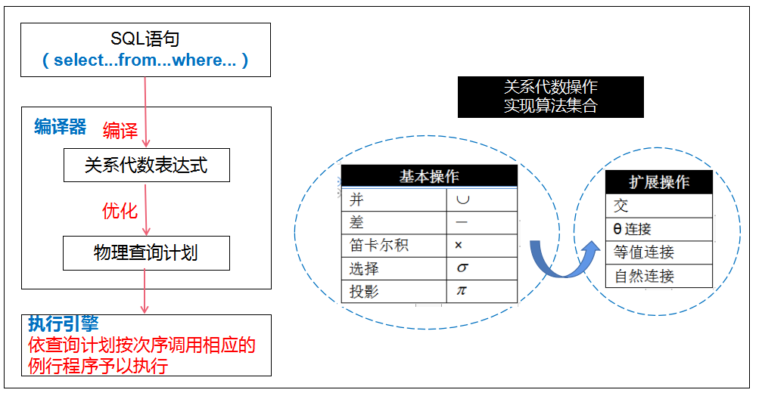
实验原理
DBMS查询实现的基本思想

Slide 6
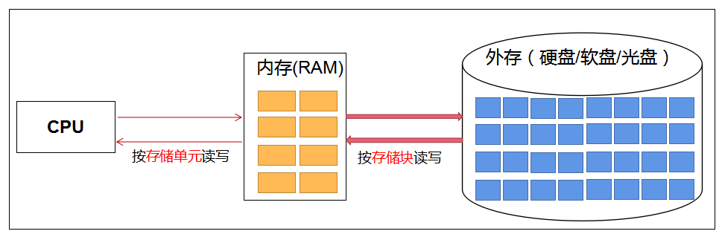
实验原理
CPU、内存和外存的关系
CPU与内存直接交换信息，按存储单元（存储字）进行访问
外存按存储块进行访问，其信息需现装入内存，才能被CPU处理

Slide 7
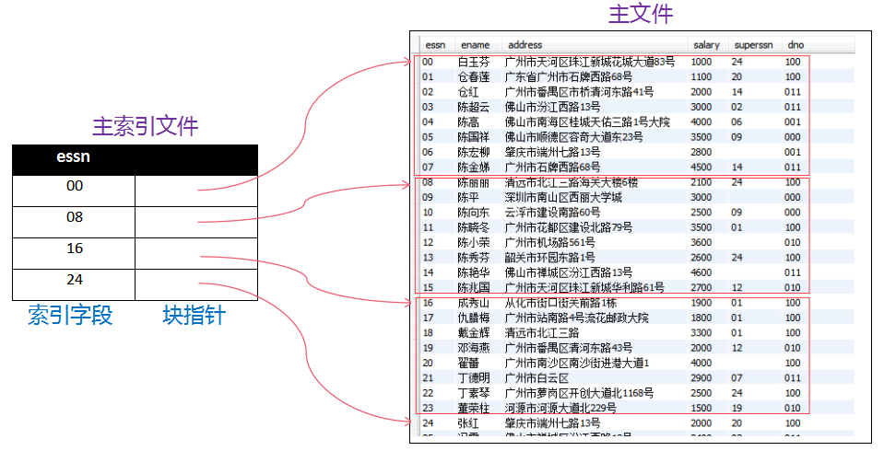
实验原理
索引
定义在存储表基础上，有助于无需检查所有记录而快速定位所需记录的
一种辅助存储结构。

Slide 8
实验原理
两阶段多路归并排序算法（TPMMS）
待排序数据不能一次装入内存，需将数据分批装入分批处理。
基本思想：
(一) 划分子集并子集排序
外存
外存
内存
无序子集合1
有序子集合1
无序子集合2
有序子集合2
无序子集合3
有序子集合3
无序子集合4
有序子集合4
无序
内排序
分组排序

Slide 9
实验原理
两阶段多路归并排序算法（TPMMS）
(二) 各子集间归并排序
外存
外存
内存
读磁盘
有序子集合1
有序子集合2
写磁盘
有序子集合3
有序子集合4
各分组依次读取一个元素形成待比较集合
分组排序
总排序
将待比较集合中的最小元素写入输出块
归并排序

Slide 10
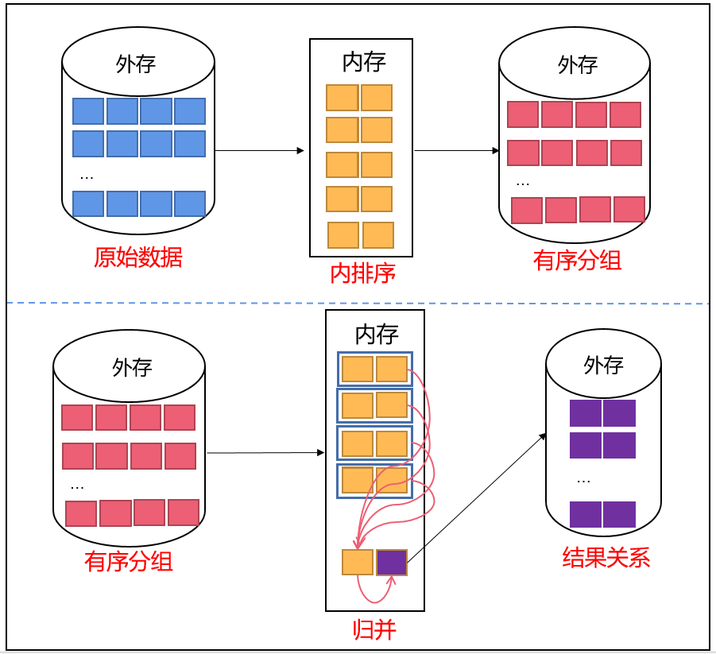
实验原理
基于排序的两趟扫描算法
第一趟：划分子表并进行子表排序
第二趟：归并阶段
关系一元操作
去重复
排序
分组聚集
关系二元操作
连接
集合的并、交、差

Slide 11
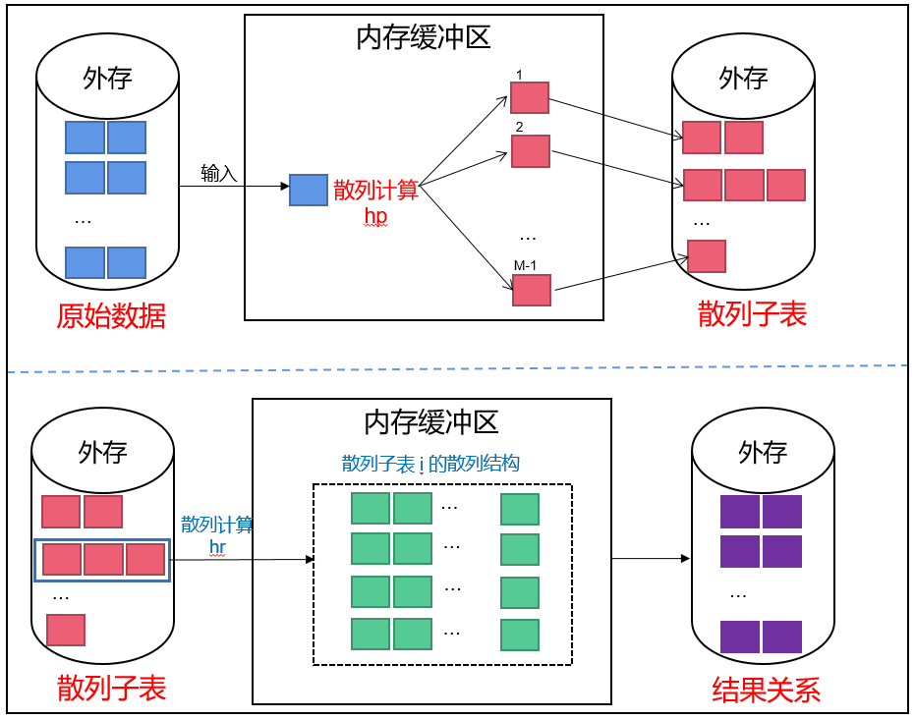
实验原理
基于散列的两趟扫描算法
第一趟：散列子表
用散列函数hp将原始关系划分到
M-1个子表并存储，M为内存块数。
第二趟：处理每个子表
用另一个散列函数hr将子表读入
内存，进行不同操作的处理。

Slide 12
实验内容
1. 基于ExtMem程序库，实现关系选择、投影、连接操作算法
2. 实现集合并、交、差操作算法

Slide 13
实验内容
实验数据：
关系R具有两个属性A和B， A的值域为[1, 40]，B的值域为[1, 1000]。
关系S具有两个属性C和D，C的值域为[20, 60]，D的值域为[1, 1000]。
元组（30，127） ，属性值均为int型（4个字节）。
R和S的每个元组的大小均为8个字节。每个磁盘块大小为64个字节，可存放7个元组和1个后继磁盘块地址。
0 | 0 | 3 | 0 | 0 | 1 | 2 | 7

Slide 14
实验内容
本实验已随机生成关系R和S，R中包含16 * 7 = 112个元组，S中包含32 * 7 = 224个元组。extmem-c\data下的每个文件模拟一个磁盘块。
关系R：
1.blk
2.blk
3.blk
4.blk
5.blk
6.blk
7.blk
8.blk
9.blk
10.blk
11.blk
12.blk
13.blk
14.blk
15.blk
16.blk
（21，320）
0 | 0 | 2 | 1 | 0 | 3 | 2 | 0
0 | 0 | 0 | 5 | 0 | 0 | 3 | 4
0 | 0 | 1 | 2 | 0 | 0 | 1 | 1
0 | 0 | 0 | 4 | 0 | 1 | 3 | 9
0 | 0 | 3 | 6 | 0 | 2 | 4 | 7
0 | 0 | 2 | 3 | 0 | 5 | 1 | 2
0 | 0 | 0 | 5 | 0 | 3 | 4 | 5
0 | 0 | 0 | 0 | 0 | 0 | 0 | 2
关系S：
（5，34）
（12，11）
17.blk
（4，139）
（36，247）
（23，512）
（5，345）
2.blk
48.blk
文件夹extmem-c\data（模拟磁盘）

Slide 15
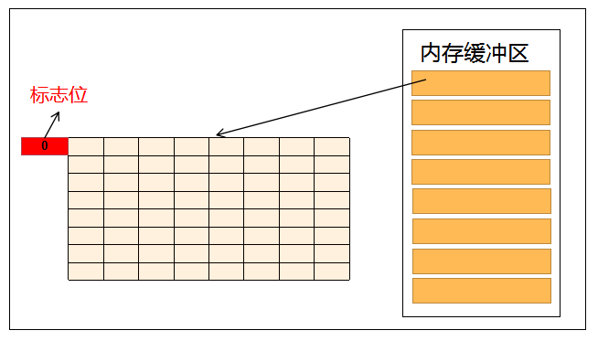
实验内容
内存缓冲区： 块的大小：64个字节 缓冲区大小： 520个字节
缓冲区最多存放8个块：
64 * 8 + 8 = 520
其中8个字节为标志位，
表示每个块是否被占用

Slide 16
实验内容
ExtMem程序库：
是C语言开发的模拟外存磁盘块存储和存取的程序库。功能包括：内存缓冲区管理、磁盘块读/写，它提供了1个数据结构和7个API函数。
1个数据结构:
7个API函数:
Buffer数据类型：
numIO：外存I/O次数
bufSize：缓冲区大小（单位：字节）
blkSize：块的大小（单位：字节）
numAllBlk：缓冲区内可存放的最多块数
numFreeBlk：缓冲区内可用的块数
data：缓冲区内存区域(char *)
函数 | 功能
initBuffer | 初始化缓冲区buf
getNewBlockInBuffer | 在缓冲区中申请一个新的块
readBlockFromDisk | 将磁盘上地址为addr的磁盘块读入缓冲区buf
writeBlockToDisk | 将缓冲区buf内的块blk写入磁盘上地址为addr的磁盘块
freeBlockInBuffer | 解除块对缓冲区内存的占用
dropBlockOnDisk | 从磁盘上删除地址为addr的磁盘块内的数据
freeBuffer | 释放缓冲区buf占用的内存空间

Slide 17
实验内容
基于ExtMem程序库，使用C语言模拟实现以下关系操作：
实现基于线性搜索的关系选择算法：基于ExtMem程序库，使用C语言实现线性搜索算法，选出R.A=30或S.C=23的元组，记录IO读写次数，并将选择结果存放在磁盘上。
实现两阶段多路归并排序算法（TPMMS）：利用内存缓冲区将关系R和S分别排序，并将排序 后的结果存放在磁盘上。
实现基于索引的关系选择算法：利用（2）中的排序结果为关系R或S分别建立索引文件，利用索引文件选出R.A=30或S.C=23的元组，并将选择结果存放在磁盘上。记录IO读写次数，与（1）中的结果对比。
实现关系投影算法：对关系R上的A属性（非主码）进行投影并去重，将结果存放在磁盘上。
实现基于排序的连接操作算法（Sort-Merge-Join）：对关系R和S计算R.A连接S.C，并统计连接次数，将连接结果存放在磁盘上。
基于排序或散列的两趟扫描算法，实现其中一种集合操作算法：并、交、差（S-R）中的一种。将结果存放在磁盘上，并统计并、交、差操作后的元组个数。

Slide 18
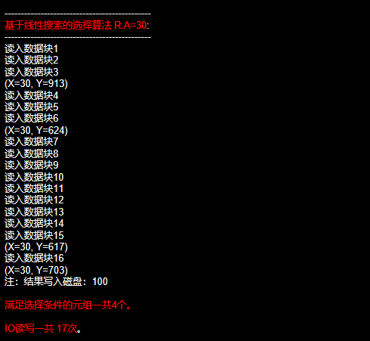
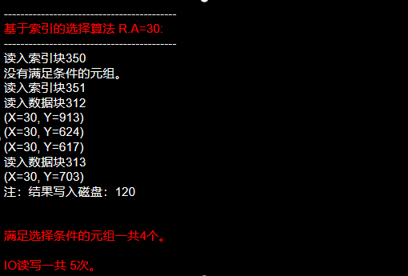
实验内容
输出示例：
对比IO读写次数，理解索引的作用。

Slide 19
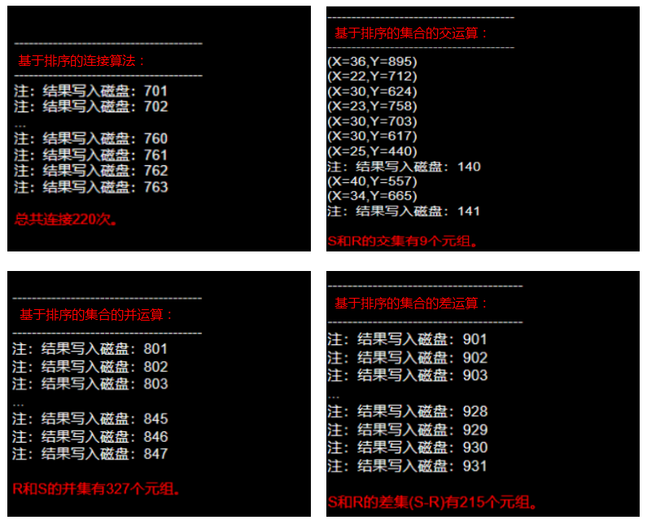
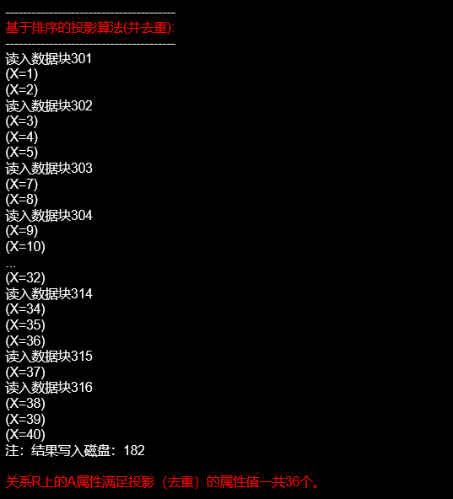
实验内容
输出示例：
数据经过手工修改，关系R和S有9个相同元组。

Slide 20
注意事项
关系连接的陷阱
关系R：块m
（20，11）
（30，24）
（30，23）
（30，44）
（31，66）
（33，22）
（35，24）
关系S：块i
（21，9）
（22，25）
（30，88）
（30，45）
（32，61）
（43，21）
（45，8）
输出块
（30，88）
（30，24）
（30，88）
（30，23）
（30，88）
（30，44）
（30，45）
写入磁盘
输出块
（30，24）
（30，45）
（30，23）
（30，45）
（30，44）

Slide 21
附加题
基于排序或散列的两趟扫描算法，实现剩余的两种集合操作算法：
并、交、差（S-R）。 （选做）
将结果存放在磁盘上，并统计并、交、差操作后的剩余元组个数。

Slide 22
提交方式
5月25日前提交实验报告和工程文件，发送至：
hit_database_cs@163.com （1班）
hit_database_cs2@163.com （2班）
hit_database_cs3@163.com （3班）
邮件命名：学号_姓名_数据库实验四
实验报告需有核心代码讲解、运行结果截图、遇到并解决的问题等。

Slide 23
THANKS

